Slide 1





LGPD no conceito XaaS: "Tudo como serviço"
Zero Trust e LGPD – Protegendo os dados sensíveis
Anna Colucci
IVANTI LATAM
anna.colucci@ivanti.com
Realização:

Slide 2



$120B
Investimento em Segurança de TI
No entanto, 2/3 das empresas são atacadas a cada ano
Source: Gartner's Forecast: Information Security and Risk Management, Worldwide, 2017-2023
Notes:
We are spending 120B on enterprise security and still…2/3 companies are breached every year. This is in part because enterprises are still using legacy technologies such as passwords to authenticate users.
Source: Gartner's Forecast: Information Security and Risk Management, Worldwide, 2017-2023, 1Q19 Update

Slide 3

Outros desafios de segurança
$4.24M
151
Visibilidade e análise
Custo médio de violação de dados em 2021 (sem contar as multas por não cumprimento de regulamentos)
é o número de famílias Ransomware identificadas até o terceiro trimestre de 2021.
Priorização
Proteção
71%
57%
Automação - IA
dos profissionais de TI e segurança acham que a aplicação de patches é excessivamente complexa e demorada
de pessoas que já foram enganadas em ataques de phishing ainda não mudaram suas senhas
Sources – Ivanti research, Gartner, Forrester, Verizon mobile report, CSW ransomware index

Slide 4

...e isso é a grande preocupação de nossos clientes
Preciso implementar uma arquitetura de segurança que me permita estar em conformidade com a LGPD.
Preciso saber as informações sobre cada patch relacionado a vulnerabilidades ativas - sem transformar minha equipe em especialistas.
Preciso reduzir a probabilidade de incidentes de phishing e roubo de credenciais de usuários.
Acesso às nuvens, BYOD e IoT requerem autenticação segura!
As ameaças relacionadas aos celulares estão crescendo e é uma das piores ameaças aos negócios!
Quais são os riscos que eu tenho que afetam minha conformidade com a LGPD?

Slide 5

Critérios de sucesso
Identifique, priorize e automatize as respostas às vulnerabilidades conforme o maior impacto (risco x impacto).
Garanta a conformidade com os regulamentos, especialmente com a LGPD
Elimine incidentes e responda rapidamente aos incidentes quando eles ocorrem
Gaste menos tempo no combate a incêndios (emergências) e mais tempo concentrado em esforços estratégicos de segurança
Tenha uma arquitetura robusta de segurança cibernética, com menos fornecedores para gerenciar e melhor integração

Slide 6
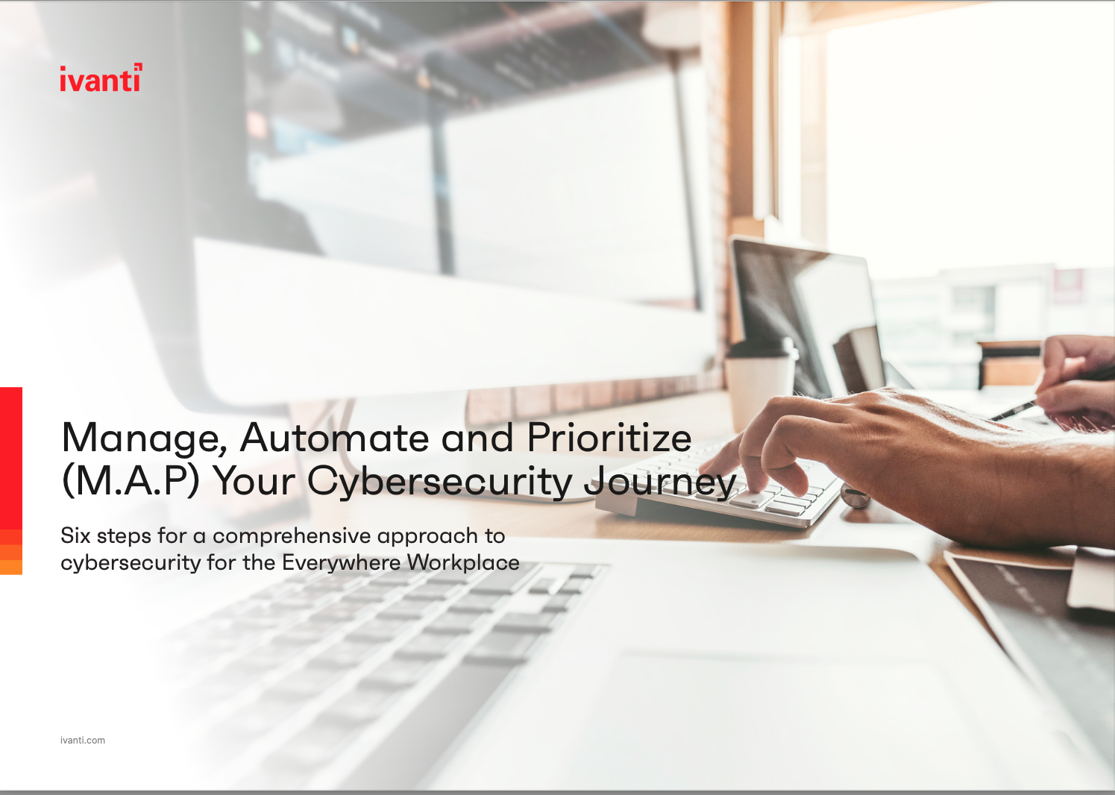
Como implementar a jornada de SI ?
A resposta está na jornada de Cibersegurança Ivanti
Tenha visibilidade total dos dispositivos
Modernize a gestão dos dispositivos
Higienize os dispositivos
Implemente segurança dos usuários
Implemente acesso Seguro - Zero Trust
Conformidade e gestão de risco
1
2
3
4
5
6

Slide 7


Nossa jornada em SI
Mais de 20 anos
Forte posicionamento no mercado
Líder em Segurança
para o
Everywhere Workplace
Robusta proposta de valor, portfólio e parcerias.
Investimento contínuo
Apoio de líderes da indústria como Gartner, Forrester e IDC.

Slide 8

Descoberta
Gestão
Segurança
Serviço
Descubra tudo o que está na rede
Gestão de endpoints para todos os sistemas operacionais
Segurança de dispositivos, acesso à rede e gestão de vulnerabilidades baseada em risco
Serviço e Gestão de Ativos
Aproximadamente 67 milhões de dispositivos foram descobertos nos últimos 3 anos.
Organizações de todo o mundo gerenciam e protegem mais de 40M de dispositivos com as soluções Ivanti UEM.
A Ivanti oferece soluções de Acesso Seguro baseadas em padrões de classe mundial, incluindo a arquitetura SDP.
Em média, os clientes da Ivanti ITSM têm uma redução de 47% na contagem de tickets e uma redução de 60% no tempo de resolução.

Slide 9

Ivanti
Trabalhe com segurança de qualquer lugar!
Notes:
Let's look at our security pillar

Slide 10
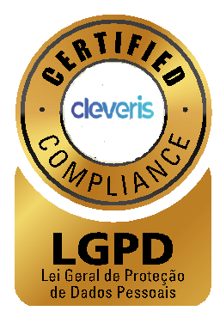





O que significa aplicar o Zero Trust?
Garantir que somente usuários verificados e com as políticas de acesso corretas tenham acesso à rede, às aplicações e aos dados sensíveis.
Autenticar o usuário
Avaliar a postura (saúde) do dispositivo
Validar as autorizações das aplicações
Proteção do acesso às redes
Detectar e remediar as ameaças
Conformidade de postura contínua e adaptativa

Slide 11
Como implementar a gestão de vulnerabilidade baseada no risco
RiskSense

Slide 12
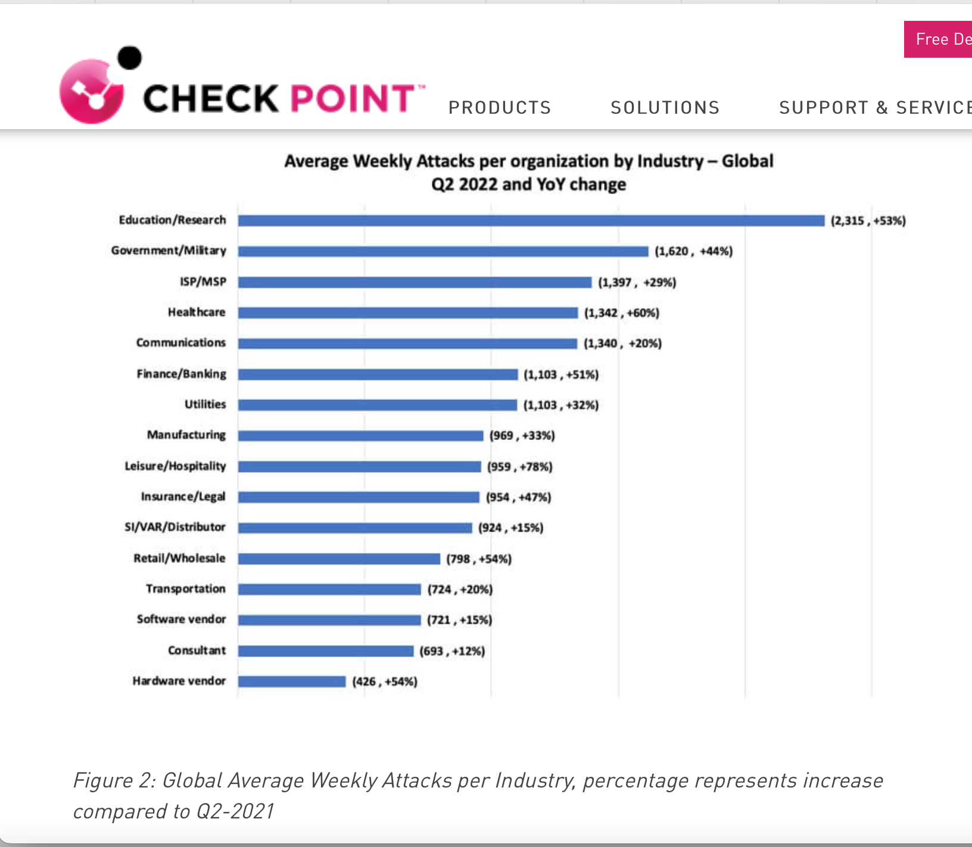
RiskSense
Média de ataques semanais por indústria (Global Q2 2022 e YoY)

Slide 13
RiskSense
237,500
Total de Vulnerabilidades NVD
29,300
Vulnerabilidades Armadas
9,400
Com Capacidades Perigosas (RCE & PE)
258
Ligado ao Ransomware
Vulnerabilidades
activas em
tendência
150
* Os números são de 6 Junho de 2022

Slide 14
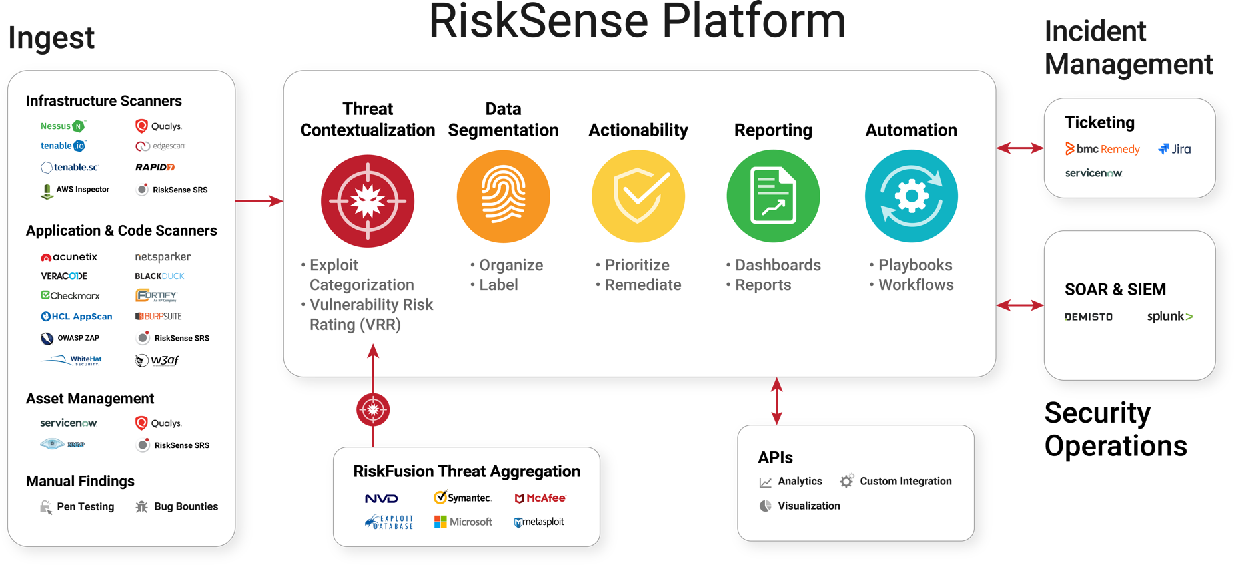

RiskSense
Priorização dinâmica com base no Risco Ativo
Classificações do Risco (risco x impacto)
Foco no que mais importa: Tendência e Atividade.
Execução de código remoto
Escalada de Privilégios
Ransomware
Corrigir proativamente as vulnerabilidades
Classificar as vulnerabilidades automáticamente
Focar no que importa e melhorar a eficiência operacional
USER
ACCESS
DEVICE
APPS
OBSERVE/ACT
USE CASES

Slide 15
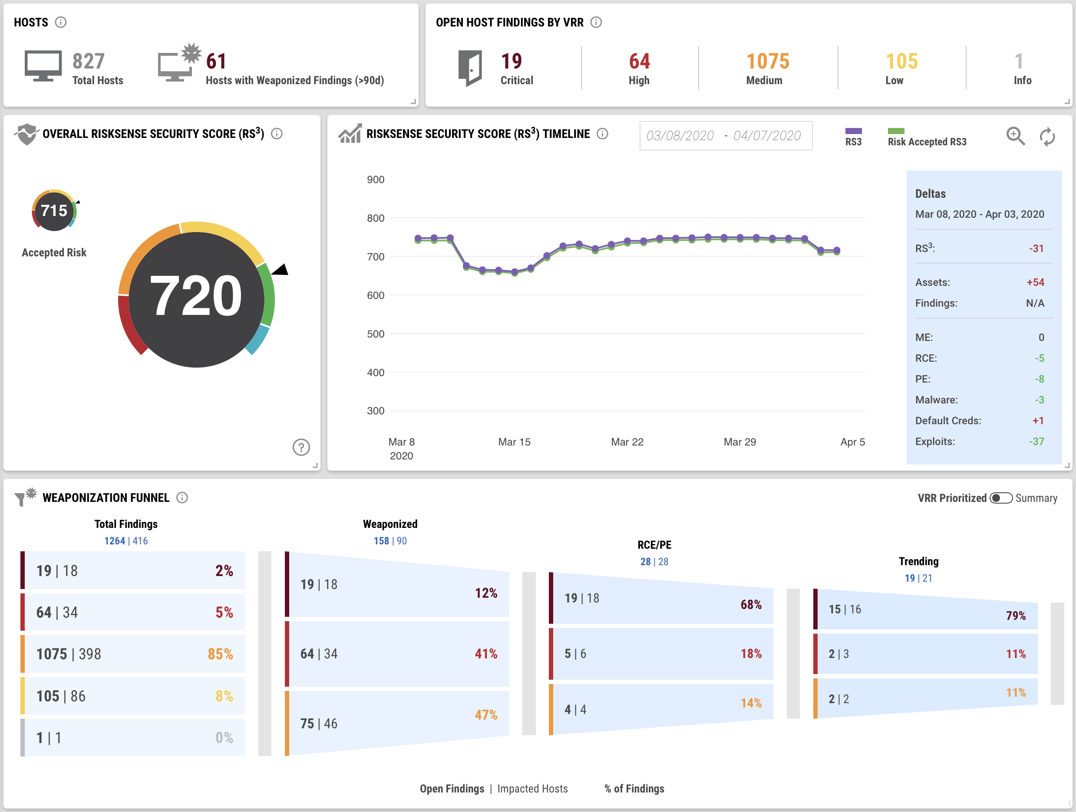
RiskSense – Dashboard Executivo
Contagem de resultados de host abertos, mapeados pela gravidade do VRR.
RS3 para toda a organização en faixas 300-850
O tunel do armamento mostra vulnerabilidades totais e ativas impactadas, aquelas com ameaças, RCE/PE e aquelas que estão em tendência (estão sendo ativamente utilizadas)

Slide 16
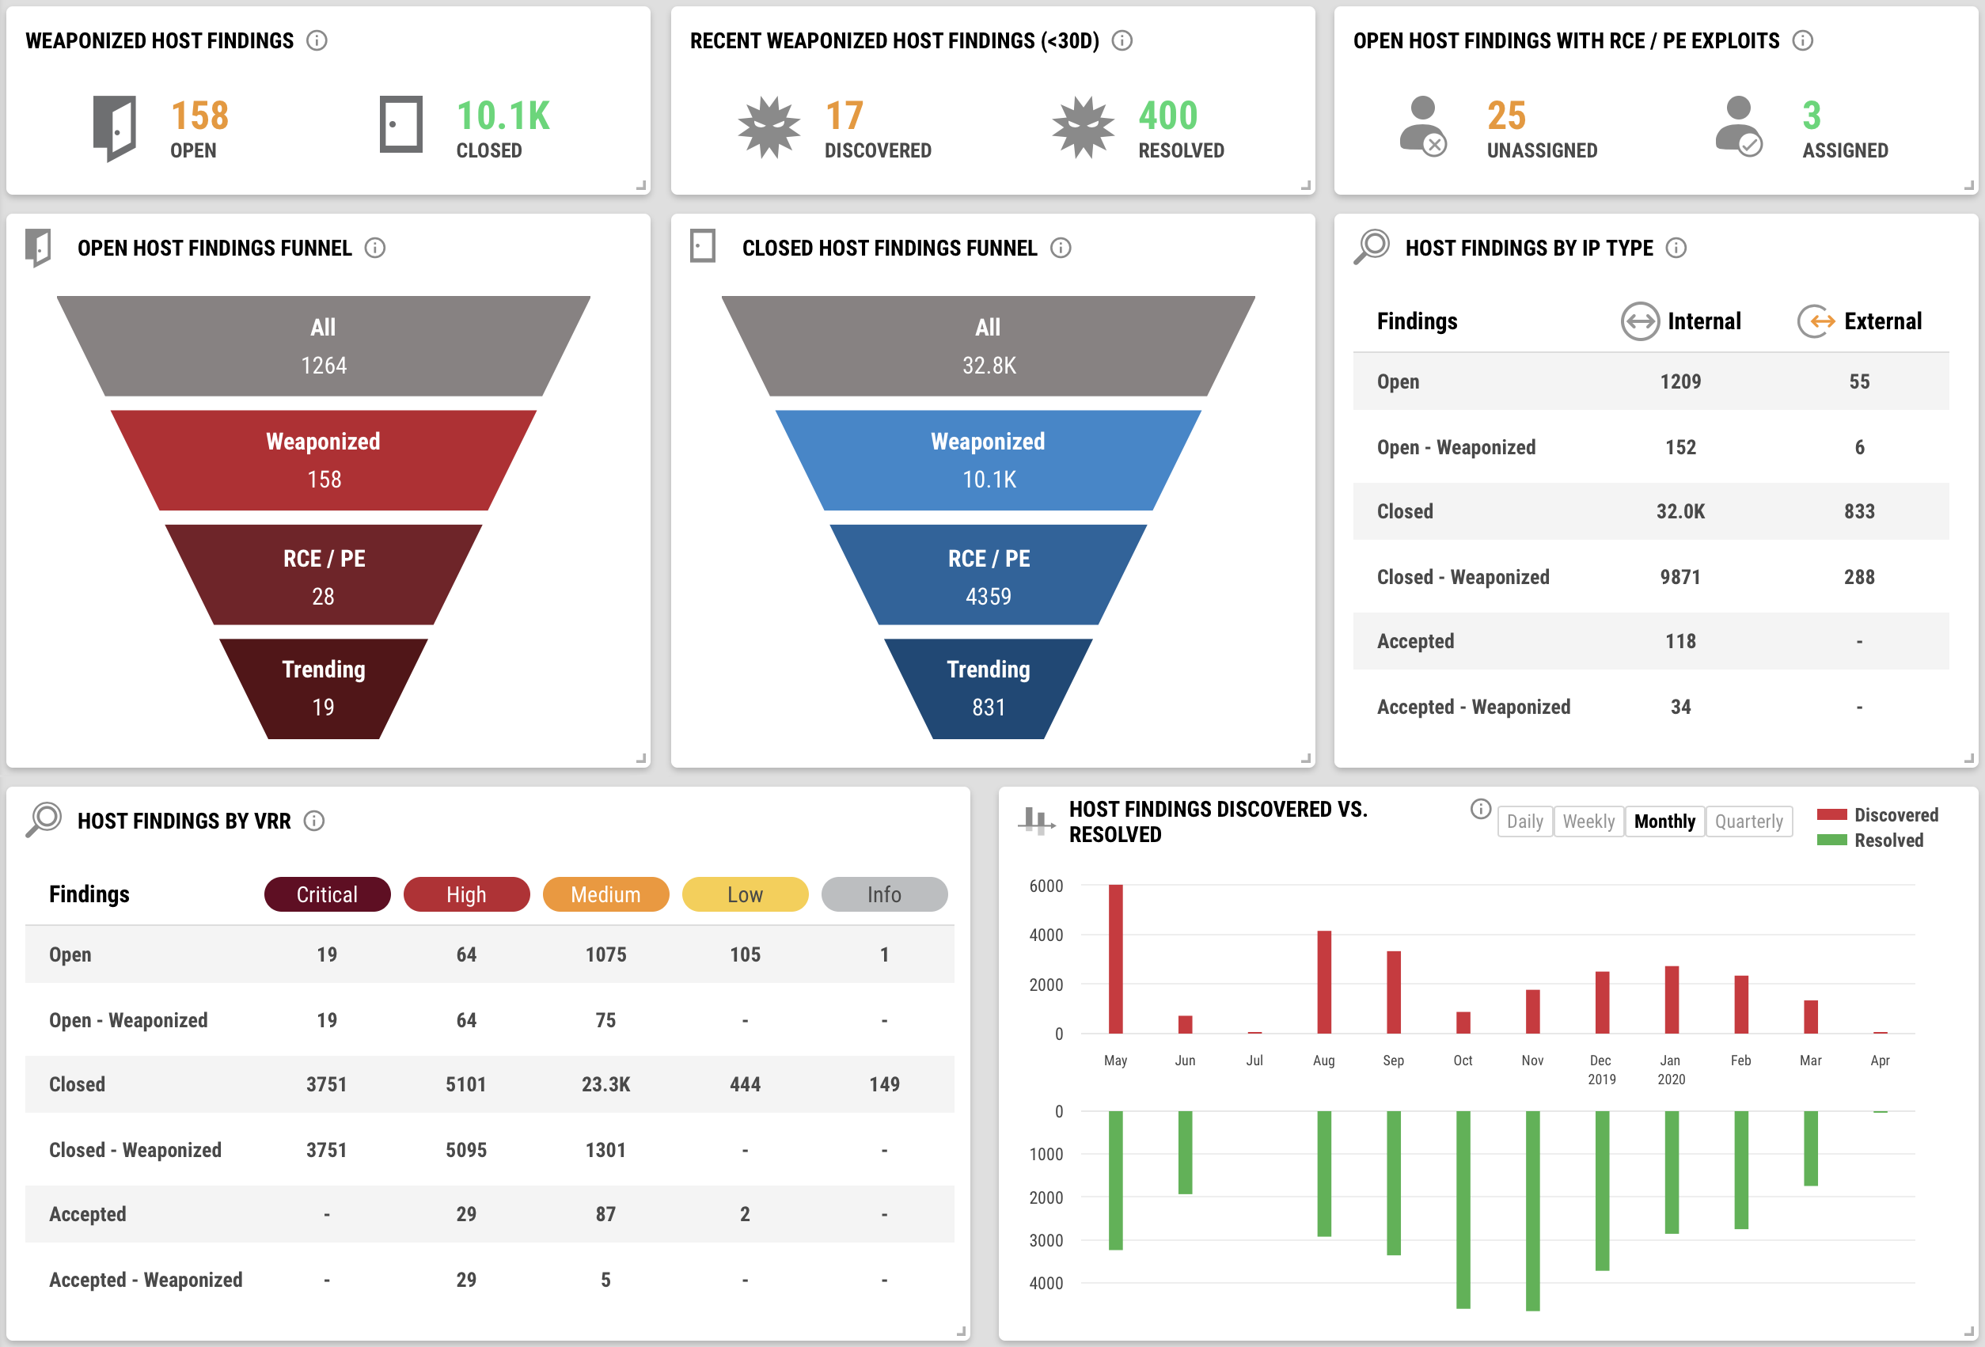
RiskSense – Dashboard de prioridade
Vulnerabilidades com ameaças conhecidas
Conclusões internas vs. externas
Todas as vulnerabilidades abertas, apresentadas em um funil claro permitindo ver facilmente o que é perigoso
Fluxo de vulnerabilidades ao longo de um período de tempo selecionável
Vulnerabilidade por classificação de risco, mapeada como ameaça

Slide 17
Conclusões

Slide 18



Porque IVANTI ?
Gestione e Remedie TUDO
Priorize suas Vulnerabilidades
Acesso Seguro
Descoberta e gerenciamento de uma ampla gama de dispositivos móveis e desktops.
Gerenciamento de Patches líder de mercado com suporte para remediação de aplicações de terceiros.
Capacidade de remediação móvel integrada.
Priorize o trabalho de sua equipe de TI com base no risco real - maior produtividade.
Conheça o risco real com base em mais de 112 fontes.
Alavanque suas aplicações existentes com as integrações disponíveis.
Visibilidade através da solução VPN tradicional e/ou solução Zero Trust.
Tome decisões com base no comportamento e na análise.
Migre progressivamente para a arquitetura Zero Trust e SASE com base nas necessidades do seu negócio.

Slide 19
Obrigada!
Anna Colucci
IVANTI Brazil
anna.colucci@ivanti.com.br
Realização:

